Slide 1

第6章 建立Linux的Python開發環境
6-1 在樹莓派安裝Python虛擬環境工具
6-2 建立與管理Python虛擬環境
6-3 安裝與使用Visual Studio Code
6-4 使用Jupyter Notebook+Gradio建立AI互動介面
6-5 Python應用範例：存取MySQL資料庫
6-6 Python應用範例：使用ChatGPT API

Slide 2
6-1 在樹莓派安裝Python虛擬環境工具
Raspberry Pi OS內建支援官方專屬配件和GPIO的Python開發環境，我們可以使用virtualenv來建立、啟動、刪除與管理Python虛擬環境，在本書是安裝virtualenv和virtualenvwrapper套件的Python虛擬環境工具。
Python虛擬環境可以針對不同Python專案建立專屬的開發環境，特別是哪些需要特定版本套件的Python專案，我們可以針對此專案建立專屬的虛擬環境，而不會因為套件版本的相容性問題，而影響到其他Python專案的開發環境。

Slide 3
6-1 在樹莓派安裝Python虛擬環境工具
Step 1：首先，我們需要找出Python直譯器的路徑，以便在安裝前設定環境變數，請啟動終端機輸入python3指令，再加上—version參數來查詢版本，可以看到版本是3.11.2，如下所示：
  $ python3 --version Enter
Step 2：然後，使用找到的版本來搜尋Python直譯器的路徑，使用的是which指令，可以找出路徑「/user/bin/python」，如下所示：
  $ which python 3.11 Enter

Slide 4
6-1 在樹莓派安裝Python虛擬環境工具
Step 3：接著，設定環境變數VIRTUALENVWRAPPER_PYTHON值是找到的Python直譯器的路徑，請使用echo指令和「>>」運算子，將環境變數字串新增至.bashrc檔案，如下所示：
  $ echo "export VIRTUALENVWRAPPER_PYTHON=/usr/bin/python" >> .bashrc Enter
Step 4：然後，輸入source指令讓環境變數的配置生效，如下所示：
  $ source ~/.bashrc Enter

Slide 5
6-1 在樹莓派安裝Python虛擬環境工具
Step 5：在安裝前需要更新套件資料庫和升級已安裝套件，如下所示：
  $ sudo apt update Enter
  $ sudo apt upgrade -y Enter
Step 6：現在，我們就可以安裝virtualenv和virtualenvwrapper套件，如下所示：
  $ sudo apt install -y python3-virtualenv Enter
  $ sudo apt install -y python3-virtualenvwrapper Enter

Slide 6
6-1 在樹莓派安裝Python虛擬環境工具
Step 7：在成功安裝後，我們還需要設定環境變數WORKON_HOME，其值是路徑「$HOME/.virtualenvs」，請使用echo指令和「>>」運算子新增至.bashrc檔案，如下所示：
  $ echo "export WORKON_HOME=$HOME/.virtualenvs" >> ~/.bashrc Enter
Step 8：然後設定在每次啟動時，自動執行virtualenvwrapper.sh腳本來使用virtualenvwrapper套件，請使用echo指令和「>>」運算子新增至.bashrc檔案，如下所示：
  $ echo "source /usr/share/virtualenvwrapper/virtualenvwrapper.sh" >> ~/.bashrc Enter

Slide 7
6-1 在樹莓派安裝Python虛擬環境工具
Step 9：最後，輸入source指令讓我們更改的配置生效，如下所示：
  $ source ~/.bashrc Enter

Slide 8
6-2 建立與管理Python虛擬環境 –
建立Python虛擬環境
我們準備新增一個名為test的Python虛擬環境，一個空的Python開發環境，使用的是mkvirtualenv指令，如下所示：
  $ mkvirtualenv test Enter
在指令加上--system-site-packages參數，建立的虛擬環境就可以存取樹莓派系統預設Python開發環境的安裝套件（在本書後建立的Python虛擬環境主要就是採用此方式來建立），如下所示：
  $ mkvirtualenv --system-site-packages test Enter

Slide 9

6-2 建立與管理Python虛擬環境 –
建立Python虛擬環境
執行結果的最後可以看到(test)開頭，表示已經啟動Python虛擬環境test，現在，在終端機的操作就是針對名為test的Python虛擬環境，如下圖所示：

Slide 10
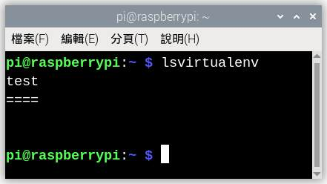
6-2 建立與管理Python虛擬環境 –
建立Python虛擬環境
接著，請執行deactivate指令關閉目前的Python虛擬環境，其執行結果，可以看到提示文字已經沒有(test)開頭，如下所示：
  (test) pi@raspberrypi:~ $ deactivate Enter
然後，我們可以執行lsvirtualenv指令查詢目前建立了哪些Python虛擬環境，可以顯示Python虛擬環境test，如下所示：
  $ lsvirtualenv Enter

Slide 11
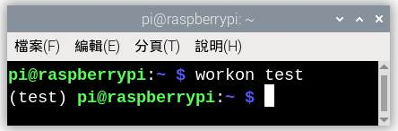
6-2 建立與管理Python虛擬環境 –
啟動與使用Python虛擬環境
當成功建立test虛擬環境後，我們可以使用workon指令來啟動Python虛擬環境，如下所示：
  $ workon test Enter
在成功啟動test虛擬環境後，可以看到前方加上了虛擬環境名稱(test)，如下圖所示：

Slide 12
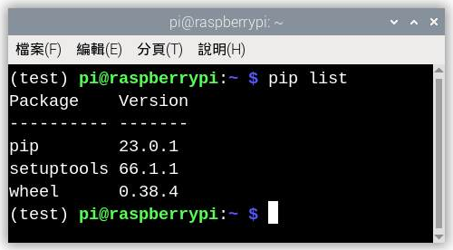
6-2 建立與管理Python虛擬環境 –
啟動與使用Python虛擬環境
然後，請輸入pip list指令來檢視Python虛擬環境安裝的套件清單，如下所示：
  (test) pi@raspberrypi:~ $ pip list Enter
上述指令的執行結果可以看到虛擬環境安裝的套件清單，如下圖所示：

Slide 13
6-2 建立與管理Python虛擬環境 –
關閉與移除Python虛擬環境
關閉Python虛擬環境需要在已經啟動的Python虛擬環境下，這是執行deactivate指令來關閉虛擬環境，例如：目前我們已經啟動了test虛擬環境，如下所示：
  (test) pi@raspberrypi:~ $ deactivate Enter
上述deactivate指令可以關閉test虛擬環境。當關閉test虛擬環境後，我們可以使用rmvirtualenv指令移除Python虛擬環境test，在之後就是test的Python虛擬環境名稱，如下所示：
  $ rmvirtualenv test Enter

Slide 14
6-3 安裝與使用Visual Studio Code – 說明
Visual Studio Code（簡稱VS Code）是微軟公司開發，跨平台支援Windows、macOS和Linux作業系統的一套功能強大的程式碼編輯器。
在本書內容主要是使用Visual Studio Code開發Python應用程式，因為VS Code可以很方便的切換Python虛擬環境。

Slide 15
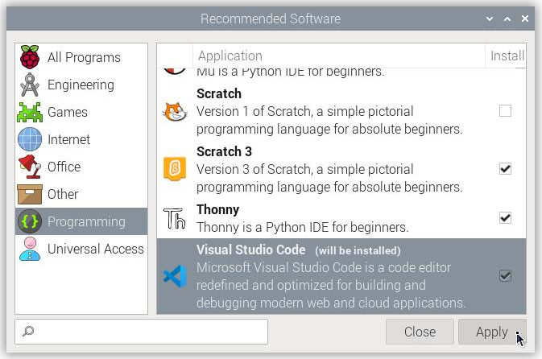
6-3 安裝與使用Visual Studio Code –
在Raspberry Pi OS安裝VS Code
Visual Studio Code是樹莓派的建議安裝軟體，請執行「選單/偏好設定/Recommended Software」命令，在左邊選【Programming】；右邊勾選【Visual Studio Code】，按【Apply】鈕安裝VS Code，如右圖所示：

Slide 16
6-3 安裝與使用Visual Studio Code –
設定與使用Visual Studio Code
在使用Visual Studio Code前，請先參閱第6-2節的說明，在樹莓派建立Python虛擬環境ai，如下所示：
  $ mkvirtualenv ai Enter
或
  $ mkvirtualenv --system-site-packages ai Enter

Slide 17
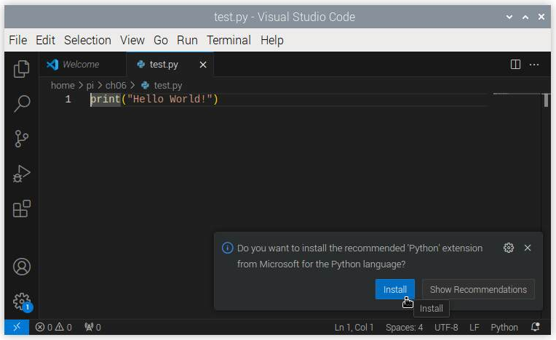
6-3 安裝與使用Visual Studio Code –
設定與使用Visual Studio Code
請執行「選單/軟體開發/Visual Studio Code」命令啟動VS Code後，開啟【test.py】，同時，在右下角顯示一個訊息視窗，建議安裝Python擴充功能，請按【Install】鈕安裝。

Slide 18
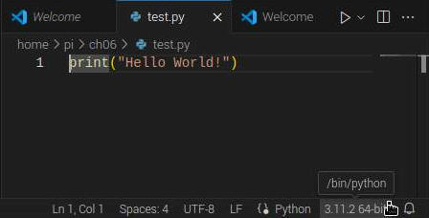
6-3 安裝與使用Visual Studio Code –
設定與使用Visual Studio Code
在右下角可以看到預設使用「/bin/python」的Python直譯器（這是系統預設安裝的Python直譯器），請點選，改選其他Python虛擬環境的Python直譯器。

Slide 19
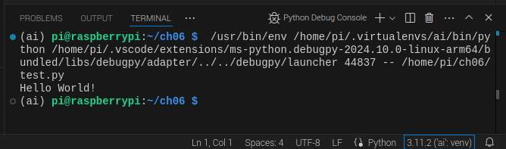
6-3 安裝與使用Visual Studio Code –
設定與使用Visual Studio Code
選【Python 3.11.2 ('ai')】，這是Python虛擬環境ai的Python直譯器。請執行「Run/Start Debugging」命令，或按F5鍵，首先選【Python Debugger】 ，再選【Python File】 ，可以在下方【TERMINAL】標籤，看到Python程式執行結果顯示的訊息文字，如下圖所示：

Slide 20

6-4 使用Jupyter Notebook+Gradio建立AI互動介面
6-4-1 安裝與啟動Jupyter Notebook開發環境
6-4-2 在Jupyter Notebook開發環境安裝Gradio
6-4-3 使用Gradio建立AI互動介面

Slide 21
6-4-1 安裝與啟動Jupyter Notebook開發環境 – 說明
在樹莓派除了使用VS Code和Thonny外，我們也可以自行安裝Jupyter Notebook+Gradio，建立Jupyter Notebook的Python開發環境來建立AI互動介面。
Jupyter Notebook是一種網頁介面的程式開發工具，其編輯的文件稱為筆記本（Notebook），這是一份包含程式碼和豐富文件內容的可執行文件，其副檔名是.ipynb。

Slide 22
6-4-1 安裝與啟動Jupyter Notebook開發環境 –
安裝Jupyter Notebook開發環境
請啟動終端機執行workon指令啟動ai虛擬環境後，就可以使用pip install指令安裝Jupyter Notebook，如下所示：
  $ workon ai Enter
  (ai) $ pip install notebook Enter
如果在安裝過程中出現jupyterlab錯誤，請使用下列指令重新安裝jupyterlab（因為筆者沒有使用--system-site-packages參數建立Python虛擬環境），如下所示：
  (ai) $ pip install --force-reinstall jupyterlab Enter

Slide 23
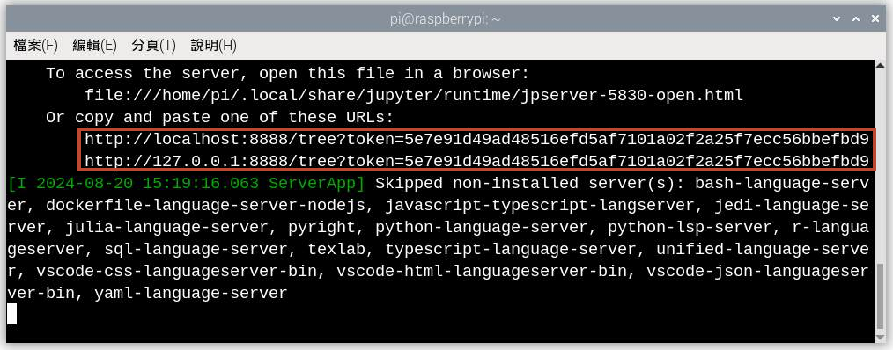
6-4-1 安裝與啟動Jupyter Notebook開發環境 –
啟動Jupyter Notebook開發環境
當成功安裝Jupyter Notebook後，就可以馬上在Python虛擬環境ai啟動Jupyter伺服器，因為準備從Windows電腦啟動瀏覽器來連線Jupyter伺服器，所以，請在jupyter notebook指令後加上--ip和--port指定IP位址和埠號，--no-browser是不啟動瀏覽器，如下所示：
(ai) $ jupyter notebook --ip='*' --port=8888 --no-browser Enter

Slide 24
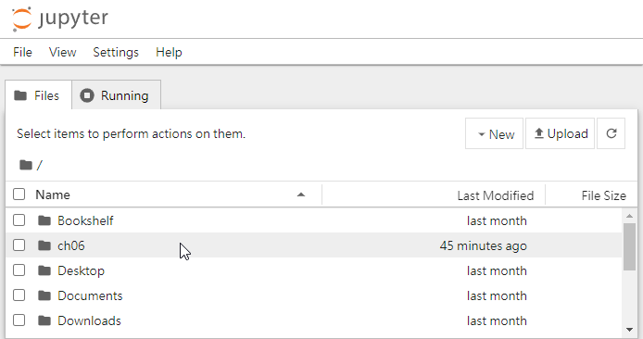
6-4-1 安裝與啟動Jupyter Notebook開發環境 –
啟動Jupyter Notebook開發環境
請選取和複製第2個URL網址後，將127.0.0.1改成樹莓派的IP位址，在本書是192.168.1.116，如下所示：
http://192.168.1.116:8888/tree?token=5e7e91d49ad48516efd5af7101a02f2a25f7ecc56bbefbd9

Slide 25
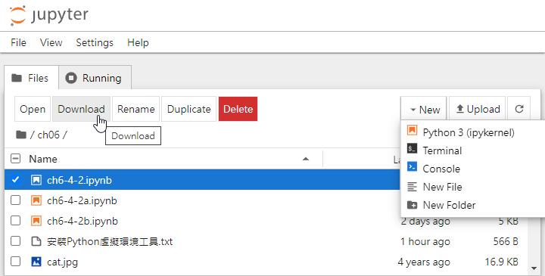
6-4-1 安裝與啟動Jupyter Notebook開發環境 –
啟動Jupyter Notebook開發環境
雙撃「ch06」目錄切換至此目錄後，再雙撃副檔名.ipynb的筆記本，就可以開啟Jupyter筆記本，如下圖所示：

Slide 26
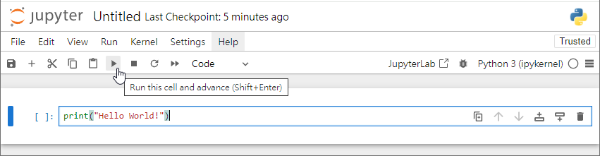
6-4-1 安裝與啟動Jupyter Notebook開發環境 –
啟動Jupyter Notebook開發環境
基本上，Jupyter筆記本是一份包含程式碼和豐富文件內容的可執行文件。請在Jupyter檔案管理介面的右方按【New】鈕，執行【Python 3 (ipykernel)】命令，可以建立名為【Untitled】的筆記本（點選即可更名），如下圖所示：

Slide 27
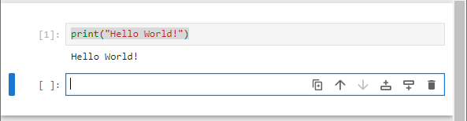
6-4-1 安裝與啟動Jupyter Notebook開發環境 –
啟動Jupyter Notebook開發環境
請在儲存格輸入Python程式碼print("Hello World!")後，按上方箭頭鈕，就可以看到Python程式碼的執行結果，如下圖所示：

Slide 28
6-4-2 在Jupyter Notebook開發環境安裝Gradio
第一種：沒有用--system-site-packages建立虛擬環境
在mkvirturalenv指令建立Python虛擬環境ai時，沒有使用--system-site-packages參數，經測試需降版至4.38版才能成功安裝，即在「==」之後指定安裝版本是4.38，如下所示：
  $ workon ai Enter
  (ai) $ pip install gradio==4.38 Enter
如果在安裝過程中仍然出現gradio錯誤，請使用下列指令重新安裝gradio，如下所示：
  (ai) $ pip install --force-reinstall --no-cache-dir gradio==4.38 Enter

Slide 29
6-4-2 在Jupyter Notebook開發環境安裝Gradio
第一種：沒有用--system-site-packages建立虛擬環境
當成功安裝Gradio套件後，因為是用Jupyter Notebook執行Gradio應用程式，我們還需要用--upgrade更新ipywidgets套件，如下所示：
  (ai) $ pip install --upgrade ipywidgets Enter

Slide 30
6-4-2 在Jupyter Notebook開發環境安裝Gradio
第二種：有用--system-site-packages參數建立虛擬環境
在mkvirturalenv指令建立Python虛擬環境ai時，有使用--system-site-packages參數，Python虛擬環境ai可以成功安裝最新版Gradio，並不需要降版安裝，如下所示：
  $ workon ai Enter
  (ai) $ pip install gradio Enter
  (ai) $ pip install --upgrade ipywidgets Enter

Slide 31
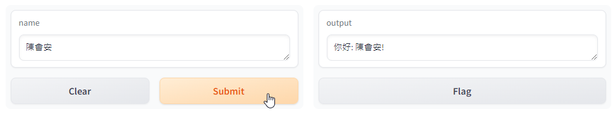
6-4-3 使用Gradio建立AI互動介面
建立第1個Gradio程式：ch6-4-3.ipynb
第1個Gradio程式的Web介面擁有輸入和輸出元件，可以讓使用者在輸入元件輸入姓名後，在輸出元件顯示歡迎的訊息文字（因為已經綁定使用的IP位址，在執行時會顯示一些錯誤訊息），如下圖所示：

Slide 32
6-4-3 使用Gradio建立AI互動介面
建立第1個Gradio程式：ch6-4-3.ipynb
01: import gradio as gr
02:
03: def greet(name):
04: return "你好: " + name + "!"
05:
06: app = gr.Interface(fn=greet,
07: inputs="text",
08: outputs="text")
09: app.launch(server_name="raspberrypi.local")

Slide 33
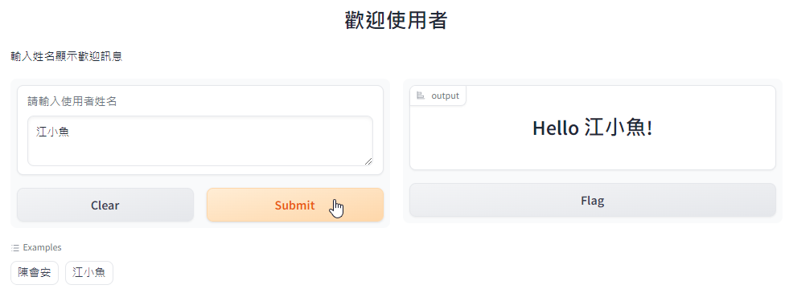
6-4-3 使用Gradio建立AI互動介面
客製化介面和輸入/輸出元件：ch6-4-3a.ipynb
Gradio介面元件可以使用"text"和"image"字串來定義，這是一種簡化寫法，如果需要客製化使用介面，我們需要自行定義輸入/輸出元件（因為已經綁定使用的IP位址，在執行時會顯示一些錯誤訊息），如下圖所示：

Slide 34
6-4-3 使用Gradio建立AI互動介面
客製化介面和輸入/輸出元件：ch6-4-3a.ipynb
01: import gradio as gr
02:
03: def greet(name):
04: return "Hello " + name + "!"
05:
06: inputs = gr.Textbox(lines=2, placeholder="請輸入姓名...",
07: label="請輸入使用者姓名")
08: outputs = gr.Label()
09: examples = ["陳會安", "江小魚"]

Slide 35
6-4-3 使用Gradio建立AI互動介面
客製化介面和輸入/輸出元件：ch6-4-3a.ipynb
10: app = gr.Interface(fn=greet,
11: inputs=inputs,
12: outputs=outputs,
13: examples=examples,
14: title = "歡迎使用者",
15: description = "輸入姓名顯示歡迎訊息")
16: app.launch(server_name="raspberrypi.local")

Slide 36
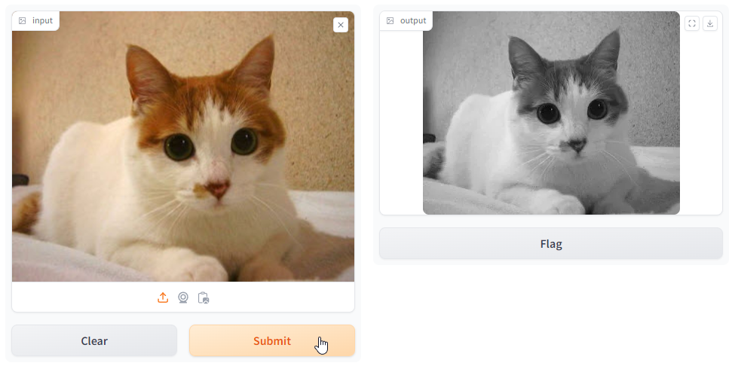
6-4-3 使用Gradio建立AI互動介面
在介面使用圖片元件：ch6-4-3b.ipynb
在Gradio介面一樣可以使用圖片元件，如果圖片元件是輸入介面，就是建立一個上傳圖檔介面來上傳圖檔。我們準備建立Gradio使用介面來上傳圖檔，可以將上傳的彩色圖片轉換成灰階圖片（因為已經綁定使用的IP位址，在執行時會顯示一些錯誤訊息），如下圖所示：

Slide 37
6-4-3 使用Gradio建立AI互動介面
在介面使用圖片元件：ch6-4-3b.ipynb
01: import numpy as np
02: from PIL import Image
03: import gradio as gr
04:
05: def rgb2gray(input):
06: img = Image.fromarray(input)
07: img = img.convert('L')
08: return np.array(img)

Slide 38
6-4-3 使用Gradio建立AI互動介面
在介面使用圖片元件：ch6-4-3b.ipynb
09: app = gr.Interface(rgb2gray,
10: gr.Image(image_mode="RGB"),
11: "image")
12: app.launch(server_name="raspberrypi.local")

Slide 39
6-5 Python應用範例：存取MySQL資料庫
Python程式可以使用PyMySQL套件存取第5-3節在樹莓派安裝的MySQL資料庫，首先需要在Python虛擬環境ai安裝PyMySQL套件，如下所示：
  $ workon ai Enter
  (ai) $ pip install pymysql Enter
當成功安裝PyMySQL後，Python程式可以匯入模組，如下所示：
  import pymysql
我們準備在Python程式執行SQL指令SELECT和INSERT來查詢和新增MySQL資料庫的記錄資料。

Slide 40
6-5 Python應用範例：存取MySQL資料庫
查詢MySQL資料庫的記錄資料：ch6-5.py
01: import pymysql
02:
03: db = pymysql.connect(host="localhost",
04: user="pma",
05: password="a123456",
06: database="myschool",
07: charset="utf8")
08: cursor = db.cursor()
09: sql = "SELECT * FROM students WHERE birthday <=%s"

Slide 41
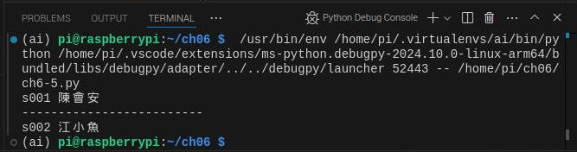
6-5 Python應用範例：存取MySQL資料庫
查詢MySQL資料庫的記錄資料：ch6-5.py
10: cursor.execute(sql, "1992/08/09")
11: row = cursor.fetchone()
12: print(row[0], row[1])
13: print("-------------------------")
14: data = cursor.fetchall()
15: for row in data:
16: print(row[0], row[1])
17: db.close()

Slide 42
6-5 Python應用範例：存取MySQL資料庫
將資料存入MySQL資料庫：ch6-5a.py
Python程式可以將串列的學生資料存入MySQL資料庫，在建立資料庫連線和取得Cursor物件後，在第10列建立存入的student串列，第11~13列使用format()方法建立INSERT指令字串，4個參數值'{0}','{1}','{2}','{3}'是依序對應串列的4個項目，如下所示：
…
10: student = ["s111", "陳允東", "桃園市八德", "2000-07-01"]
11: sql = """INSERT INTO students (sno,name,address,birthday)
12: VALUES ('{0}','{1}','{2}','{3}')"""
13: sql = sql.format(student[0], student[1], student[2], student[3])
14: print(sql)

Slide 43
6-5 Python應用範例：存取MySQL資料庫
將資料存入MySQL資料庫：ch6-5a.py
15: try:
16: cursor.execute(sql)
17: db.commit()
18: print("新增一筆記錄...")
19: except:
20: db.rollback()
21: print("新增記錄失敗...")
22: db.close()

Slide 44
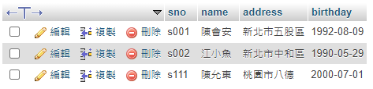
6-5 Python應用範例：存取MySQL資料庫
將資料存入MySQL資料庫：ch6-5a.py
Python程式的執行結果可以在【students】資料表新增一筆記錄，在phpMyAdmin可以看到這筆新增的學生記錄，如下圖所示：

Slide 45
6-6 Python應用範例：使用ChatGPT API
6-6-1 安裝OpenAI套件和取得API Key
6-6-2 在Python程式使用ChatGPT API

Slide 46
6-6-1 安裝OpenAI套件和取得API Key
OpenAI帳戶需要設定成付費帳戶後，我們才能呼叫ChatGPT API，其費用是以Tokens為單位，1000個Tokens大約等於750個單字，其費用詳情請參考 https://openai.com/pricing 網頁。
設定OpenAI付費帳戶
取得OpenAI帳戶的API Key
安裝OpenAI套件
  $ workon ai Enter
  (ai) $ pip install openai Enter

Slide 47
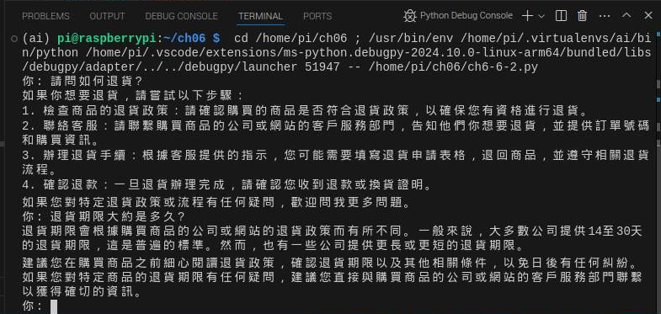
6-6-2 在Python程式使用ChatGPT API
在取得API KEY和安裝OpenAI套件後，就可以整合Python程式和ChatGPT API來建立ChatGPT相關應用，例如：建立一個簡單的ChatGPT客服機器人。

Slide 48
6-6-2 在Python程式使用ChatGPT API - ch6-6-2.py
01: from openai import OpenAI
02:
03: api_key = "<API-KEY>"
04: reply_msg = "客戶你好..."
05: client = OpenAI(api_key=api_key)
06:
07: while True:
08: input_msg = input("你: ")
09: response = client.chat.completions.create(

Slide 49
6-6-2 在Python程式使用ChatGPT API - ch6-6-2.py
10: model = "gpt-3.5-turbo",
11: messages = [
12: {"role": "system", "content": "你是一位客服機器人"},
13: {"role": "assistant", "content": reply_msg},
14: {"role": "user", "content": input_msg}
15: ]
16: )
17: reply_msg = response.choices[0].message.content
18: print(reply_msg)

